Slide 1
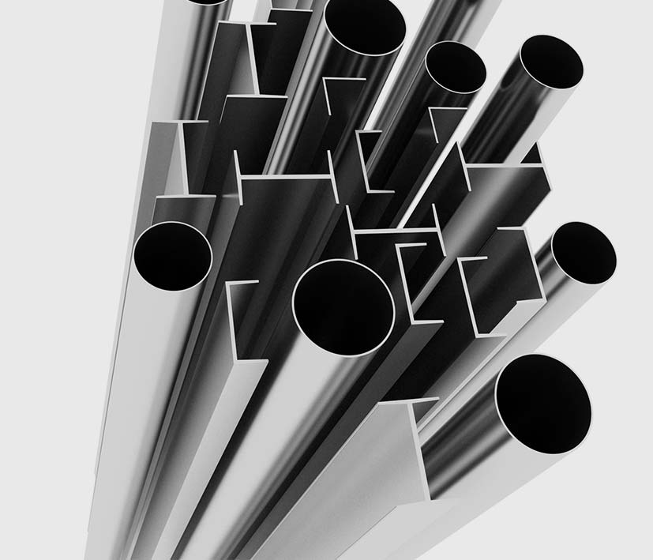
Bienvenidos
Grupo Anodal

Slide 2
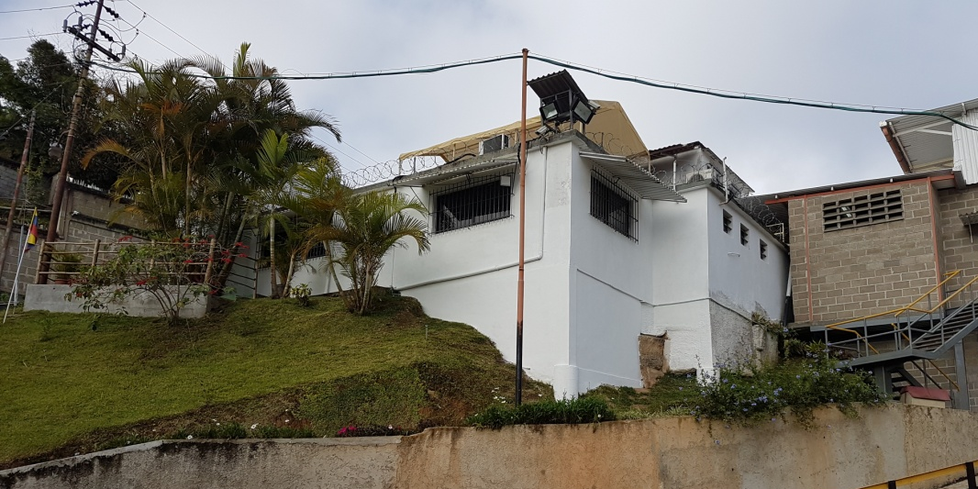
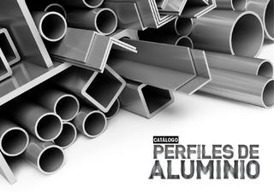
Reseña Histórica
La empresa Anodal C.A fue fundada en 1971 con tecnología italiana y suiza por el SR. Robert Meyer y el Sr Alonso Rivas.
Al transcursos de los años por la necesidad de crecimiento y aumento de clientes , fundaron las distribuidora de Aluminio Anodizado C.A Dialanca y luego en los años 1998 para aumentar la línea de producción en los acabados de aluminio fue creada la línea de pintura electroestática.

Slide 3
Misión
Ofrecer la excelencia en servicios en el acabado final del aluminio, bien sea anodizado y pintura electroestática en polvo, garantizando la uniformidad en el color y la durabilidad en el tiempo. Nuestros esfuerzos están dirigidos al crecimiento de la organización y la satisfacción de nuestros clientes.

Slide 4
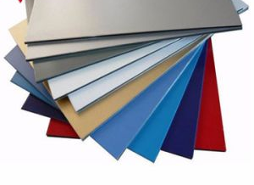
Visión
Lograr el liderazgo a nivel nacional en la comercialización de aluminio para así satisfacer plenamente las necesidades del cliente garantizándole un pretratamiento de su material que garantiza durabilidad por mas de 20 años.
Desarrollando actividades mediante la ejecución de programas, evaluados, y control de excelente calidad

Slide 5
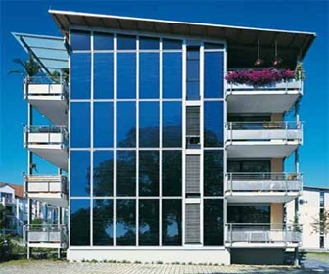
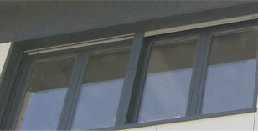
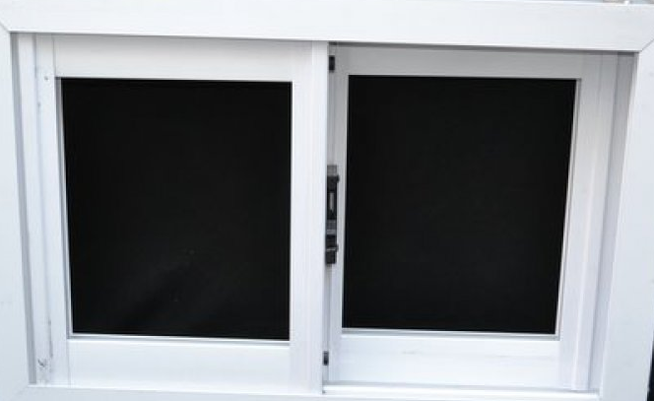
Política
Mantener la calidad del acabado final según normas de calidad internacionales, por ello se encuentra como una de las mejores en el mercado.
Los materiales que ofrece el grupo anodal es perfileria de aluminio, para los distintos tipos de ventanas, puertas, vidrieras, barandas, cielo raso y revestimiento, los cuales son destinados a la construcción de viviendas, centro comerciales, aeropuertos, y cualquier obra civil

Slide 6
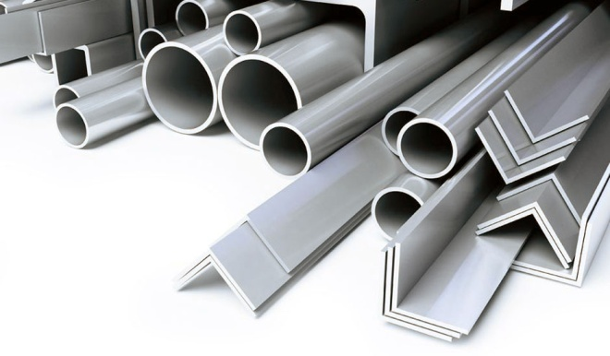
Objetivo
Basamos nuestros estándares de calidad en la experiencia comprobada a través de los años como pionera en el mercado y en la utilización de materiales de excelente calidad para el procesamiento de los perfiles y piezas de aluminio, todas estas acciones nos han otorgado reconocimiento y aceptación a nivel nacional e internacional en el tratamiento sobre la superficie del aluminio mediante dos métodos.
1.- Anodizado
2.- Pintura Electroestática
Y así satisfacer las necesidades del cliente en cuanto a la variedad y el acabado.

Slide 7
GERENTE GRAL.
Lic. Luis Rivas
ASISTENTE ADMINISTRATIVO
Mildrex Samiento
GERENTE ADMINISTRATIVO
Lic. Luz F. Perez
Ejecutivo de ventas
Rodolfo Alvarez
RECURSOS HUMANOS
Nohelia Figuera
ASISTENTE ADMINISTRATIVO
Elizabeht Sulbaran
GERENTE PLANTA ANODIZADO
Lic. Deisy Sepúlveda
GERENTE PLANTA PINTURA
Lic. Carly Agelvis
GERENTE DE GESTION COBRANZA
Lic. Deisy Sepúlveda
GERENTE DE VENTAS
Eidy Sepulveda
SUPERVISOR DE PLANTA
Edgar molero
JEFE DE PLANTA
Freddy Ramos
JEFE DE MANTENIMIENTO
Douglass Olmos

Slide 8
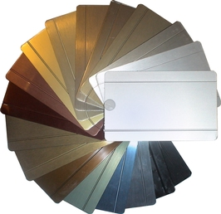
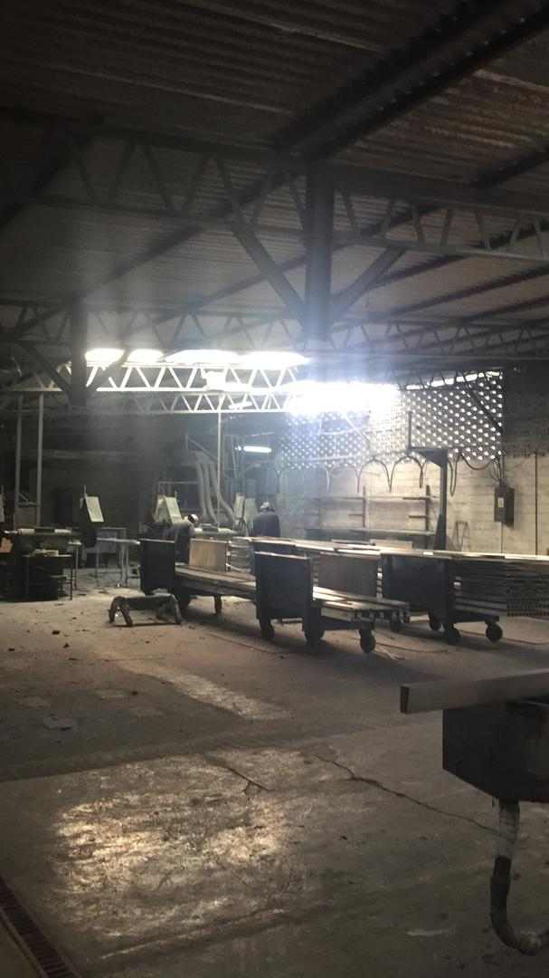
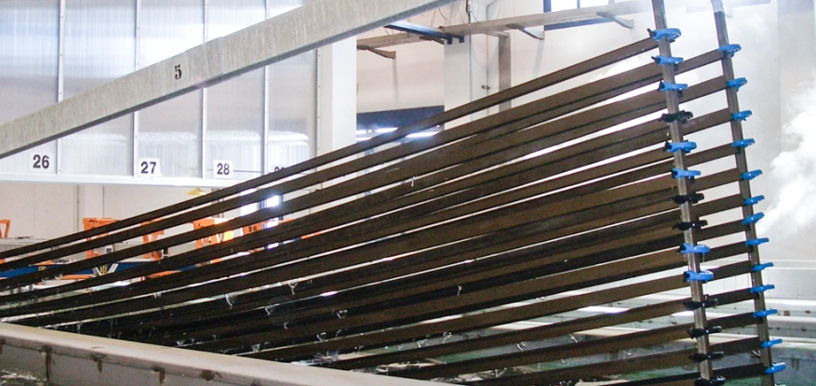
Planta de Anodizado
Consta de un proceso de electrolítico de transformación oxidación de la superficie del aluminio que se crea una capa integral de oxido, la cual proporciona una apariencia atractiva, con gran resistencia a la abrasión y estabilidad del aspecto del aluminio.
El proceso puede mantener el color natural del aluminio u obtener colores como el bronce, champagne y titanium según el método y químicos utilizados.

Slide 9
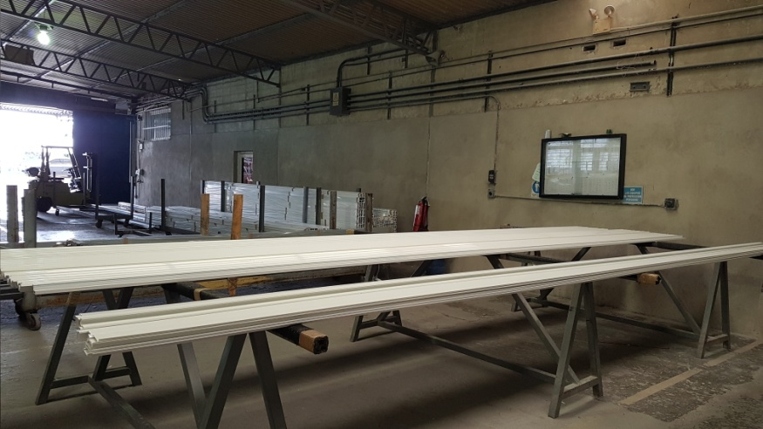
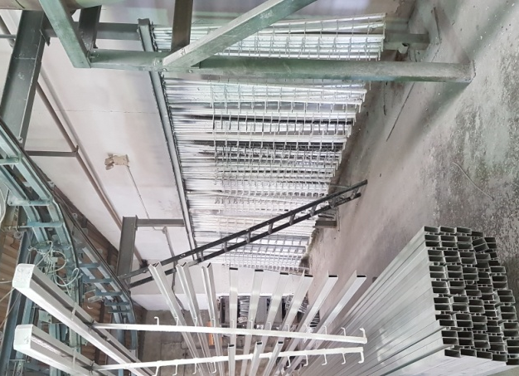
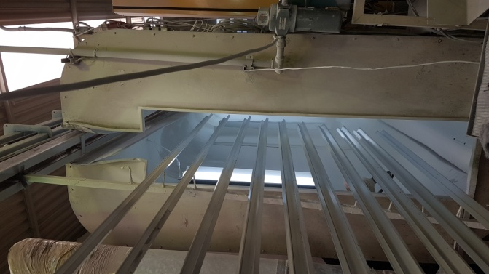
Planta de Pintura
Se encarga de aplicar una capa de polímeros en polvo sobre la superficie del aluminio, haciendo posible la obtención de cualquier color con total garantía de adherencia y resistencia . Otorgándole un acabado al aluminio con garantía de perdida de brillo del 5% por cada 20 años de exposición a la intemperie

Slide 10
Ventas al Mayor y Detal
Para poder cumplir con los requerimientos de nuestros clientes tenemos un departamento de ventas el cual se encarga de suministrar el material ya procesado de nuestras plantas.

